Slide 1
just-training.eu
Gestión de tiempo, tareas y trabajo en equipo
Socio: Universidad de Málaga

Slide 2
Resultados de aprendizaje
Al finalizar este módulo podrás:
Comprender la importancia de la organización personal para mejorar la productividad
Comprender el proceso de planificación
Aprender a evitarr la procrastinación

Slide 3
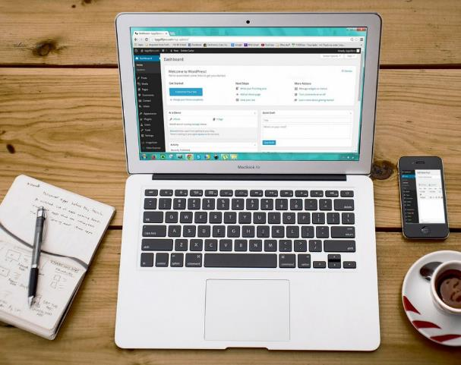
Índice
Gestión del tiempo y las tareas
Organización personal
Actividades de planificaciónb
Detener a los ladrones de tiempo en las reuniones

Slide 4
Gestión del tiempo y las tareas
Organización personal
La organización personal es la acción que realiza una persona para estructurar sus acciones de forma productiva y psicológicamente equilibrada. Incluye todo un conjunto de habilidades que permiten a la persona afrontar eficazmente sus tareas.

Slide 5
Gestión del tiempo y las tareas
Organización personal
Se trata de un conjunto de capacidades que pueden adquirirse y mejorarse.
[habilidades]
[tener o aprender]
[mejorar]

Slide 6
Gestión del tiempo y las tareas
Organización personal: Objetivos
La organización personal implica conocer el punto de partida antes de iniciar una tarea, cuáles son los objetivos, conocer los recursos disponibles, planificar un procedimiento y establecer un calendario. Los objetivos deben ser SMART.
[Específico]
[Mensurable]
[Alcanzable]
[Realista]
[Con límite de tiempo]

Slide 7
Gestión del tiempo y las tareas
Organización personal: Objetivos SMART
[Aumentar la productividad]
[Centrar la atención]
[Reducir la angustia]
[Evitar la procrastinación]

Slide 8
Gestión del tiempo y las tareas
Organización personal: Objetivos
Cuando los objetivos son muy grandes, complejos o a muy largo plazo, conviene dividirlos en objetivos más simples y a corto plazo.

Slide 9
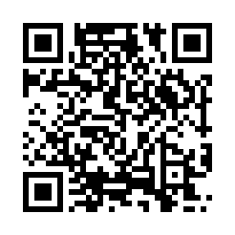
Gestión del tiempo y las tareas
Actividades de planificación
La planificación personal es la capacidad de fijar objetivos personales, tener un plan de acción y llevarlos a cabo, lo que contribuye a mejorar el rendimiento profesional.
Las tareas de clasificación ayudan a planificar las actividades, priorizándolas y permitiendo dedicarles el tiempo suficiente. Un método de clasificación muy conocido es la matriz urgente-importante. Más estrategias en https://www.usa.edu/blog/time-management-techniques/

Slide 10
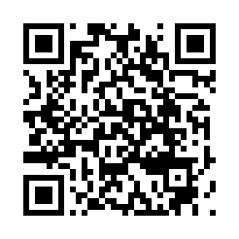
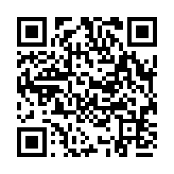
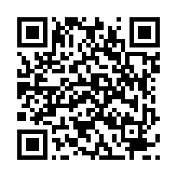
Gestión del tiempo y las tareas
Actividades de planificación
Para conocer la matriz urgencia-importancia y cómo manejarla, accede a estos vídeos escaneando los QR o haciendo clic en los enlaces. Después, coméntalo con socios o compañeros.
https://www.youtube.com/watch?v=nBy-3G1m-ME
https://www.youtube.com/watch?v=-xyYArJnEGE
https://www.youtube.com/watch?v=sD44_TGcyVQ

Slide 11
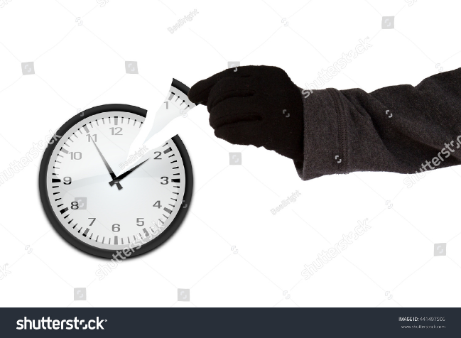
Trabajo en equipo más eficaz
Detener a los ladrones de tiempo en las reuniones: actitud y comportamiento para evitarlos
¿Qué son los ladrones de tiempo?
En el mundo laboral, son aquellas actividades o personas o incluso situaciones que te hacen perder el tiempo. Las hay externas e internas y tienes que ser tú quien decida si te van a robar tiempo o no.
Hay dos ladrones de tiempo:
Exterior
Interno

Slide 12
Trabajo en equipo más eficaz
Detener a los ladrones de tiempo en las reuniones: actitud y comportamiento para evitarlos
Ladrones de tiempo externos:
Interrupciones
Es uno de los ladrones de tiempo más frecuentes. Pueden ser: llamadas, visitas sin cita previa, peticiones de ayuda...
Ante una interrupción, es importante que te mantengas firme y decidas si te roban tiempo o no.

Slide 13
Trabajo en equipo más eficaz
Detener a los ladrones de tiempo en las reuniones: actitud y comportamiento para evitarlos
Si recibe una de estas interrupciones, evalúe si se trata de una emergencia que requiere su atención inmediata.
Si decide que no es necesario atenderle en ese momento, rechace la interrupción, con educación y firmeza.
Pon algunas barreras para evitar estas interrupciones, como apagar el teléfono, cerrar la puerta de la oficina, utilizar auriculares, pedir que no te interrumpan a determinadas horas, etc.

Slide 14
Trabajo en equipo más eficaz
Detener a los ladrones de tiempo en las reuniones: actitud y comportamiento para evitarlos
Notificaciones
Por ejemplo, las notificaciones casi nunca son urgentes:
Correo
Redes sociales
Mensajería instantánea
Suscripciones
Hay que perder el miedo a estar desconectado de estos canales durante unas horas.
Cómo evitar:
Silenciar todas las notificaciones
Ignorarlos es difícil, así que es mejor no tenerlos.
Establece las horas del día en las que comprobarás cada canal.

Slide 15
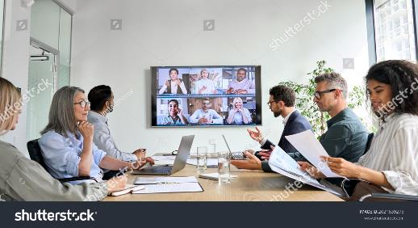
Trabajo en equipo más eficaz
Detener a los ladrones de tiempo en las reuniones: actitud y comportamiento para evitarlos
Reuniones
Si trabajas con otras personas, necesariamente tendrás que asistir a reuniones; también con clientes, socios o proveedores. Las reuniones en sí mismas no son una pérdida de tiempo, sólo cuando se hacen mal, para que tus reuniones no se conviertan en una pérdida de tiempo.
Aspectos importantes
La forma: Las reuniones deben tener una estructura, con una hora de inicio y de finalización.
Contenido: también los temas que se van a tratar.
Urgencias: La mayoría no son verdaderas urgencias, por lo que no requiere atención inmediata.

Slide 16
Trabajo en equipo más eficaz
Detener a los ladrones de tiempo en las reuniones: actitud y comportamiento para evitarlos
Ladrones de tiempo internos:
Falta de organización
Lo mejor es dedicar un tiempo cada día a planificar y supervisar las actividades.

Slide 17
Trabajo en equipo más eficaz
Detener a los ladrones de tiempo en las reuniones: actitud y comportamiento para evitarlos
Ladrones de tiempo internos :
Procrastinar
Sabes que estas tareas no van a desaparecer; aplazándolas sólo consigues convertirlas en urgencias más adelante.

Slide 18
Trabajo en equipo más eficaz
Detener a los ladrones de tiempo en las reuniones: actitud y comportamiento para evitarlos
Ladrones de tiempo internos:
No delegar y no saber decir "no“
Estos dos comportamientos te roban mucho tiempo y energía. Cuando no delegas algunas de tus tareas y pretendes hacerlo todo, te sobrecargas y te quedas sin tiempo para las tareas que son realmente importantes.
Problemas de comunicación
En tu vida personal y en tu trabajo, la interacción con otras personas es muy frecuente. Para que estas interacciones no se conviertan en robos de tiempo que ralenticen tu productividad, necesitas entrenar tus habilidades de comunicación.

Slide 19
Gestión del tiempo y de las tareas
Gestionar la procrastinación
Para conocer la matriz urgencia-importancia y cómo manejarla, accede a estos vídeos escaneando los QR o haciendo clic en los enlaces. Después, coméntalo con socios o compañeros.Procrastinar es dedicar demasiado tiempo a hacer cosas que no tenemos que hacer, o que carecen de importancia, en lugar de dedicar tiempo a las cosas que realmente importan.
También hay múltiples efectos negativos: rendimiento laboral, reputación, ansiedad, autoestima, problemas de salud, etc.

Slide 20
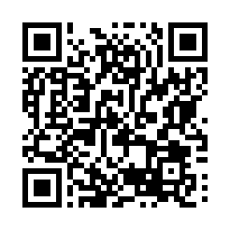
Gestión del tiempo y de las tareas
Gestionar la procrastinación
[Evitar la multitarea]
[Evitar distracciones]
[Centrar la atención]
[“Elijo” en lugar de “tengo”]
https://www.mindtools.com/a5plzk8/how-to-stop-procrastinating

Slide 21
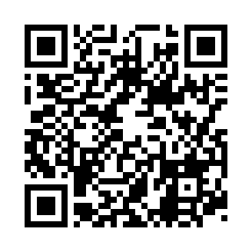
Gestión del tiempo y de las tareas
Gestionar la procrastinación
¿Qué es la técnica Pomodoro? Mira este vídeo.
https://www.youtube.com/watch?v=mNBmG24djoY

Slide 22
Resumen
Mejora la organización personal:
Planning
Clasificar – Matriz Eisenhower
Asignar tiempos.
La productividad y estabilidad emocional.
Procrastinación
Definir objetivos SMART
Técnica Pomodoro
Detener a los ladrones de tiempo
Desglosar objetivos complejos.
Externos e internos

Slide 23
just-training.eu
¡Gracias!

